Slide 1
ОРГАНЫ
ЧУВСТВ.
ОКРУЖАЮЩИЙ МИР, 3 КЛАСС
УМК «ГАРМОНИЯ»
МАРЧЕНКО Е.В.

Slide 2
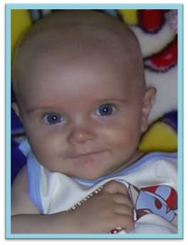
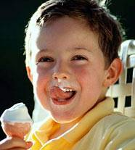
КТО ВЫПОЛНЯЕТ РОЛЬ ИНФОРМАТОРОВ?
ГЛАЗА
УШИ
НОС
КОЖА
ЯЗЫК

Slide 3
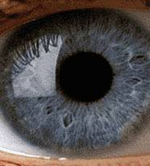



ОРГАНЫ ЧУВСТ
ГЛАЗА-
ОРГАН ЗРЕНИЯ.
НОС-
ОРГАН ОБОНЯНИЯ
УШИ- ОРГАН СЛУХА И РАВНОВЕСИЯ
ЯЗЫК-
ОРГАН ВКУСА
КОЖА- ОРГАН ОСЯЗАНИЯ

Slide 4
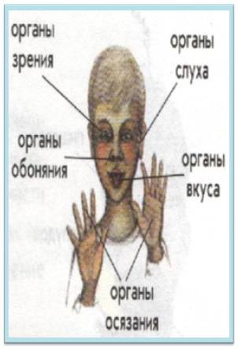
Органы чувств
помогают
человеку
ориентироваться
Орган
зрения
Орган
слуха
Орган
обоняния
Орган
вкуса
Орган
осязания

Slide 5
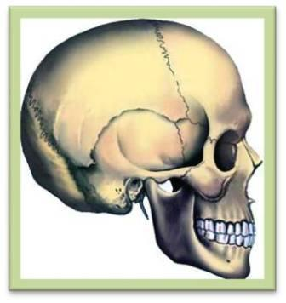
ГЛАЗА- ОРГАН ЗРЕНИЯ
ДАЮТ ЧЕЛОВЕКУ ИНФОРМАЦИИ В 9 РАЗ БОЛЬШЕ, ЧЕМ ДРУГИЕ ОРГАНЫ ЧУВСТВ
ГЛАЗНИЦЫ- ВПАДИНЫ ЧЕРЕПА, ГДЕ НАХОДЯТСЯ ГЛАЗА

Slide 6
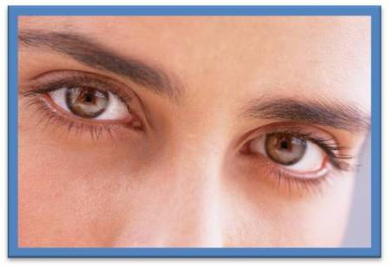
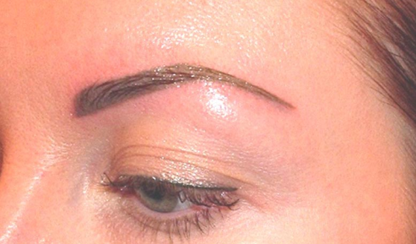
БРОВИ- ПРЕГРАЖДАЮТ ПУТЬ КАПЕЛЬКАМ ДОЖДЯ И ПОТА
РЕСНИЦЫ И ВЕКИ- ЗАЩИЩАЮТ ГЛАЗА ОТ ВЕТРА И ПЫЛИ, ОТ ЯРКОГО СВЕТА

Slide 7
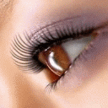
МОРГАНИЕ ВЕК- ЗАЩИЩАЕТ ГЛАЗА ОТ ВЫСЫХАНИЯ. ЧЕЛОВЕК МОРГАЕТ ОКОЛО 20 РАЗ В МИНУТУ

Slide 8

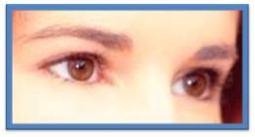

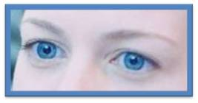
Глаза у человека бывают разные по цвету – карие, голубые, зеленые, но строение глаз у всех одинаковое.

Slide 9
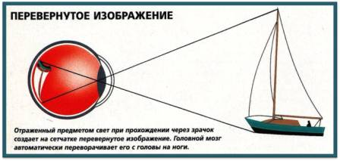

Slide 10
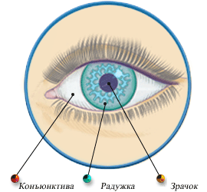
конъюктива
радужка
зрачок

Slide 11
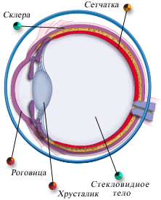
сетчатка
склера
роговица
стекловидное тело
хрусталик

Slide 12
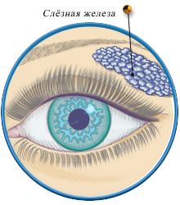
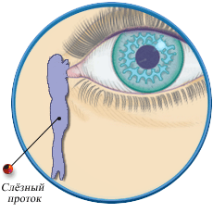
СЛЁЗНАЯ ЖЕЛЕЗА
СЛЁЗНЫЙ ПРОТОК

Slide 13
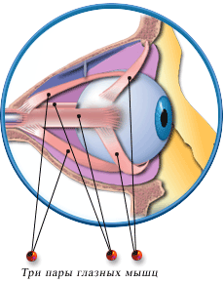
РАДУЖНАЯ ОБОЛЧКА
ЗРИТЕЛЬНЫЙ НЕРВ
ЗРАЧОК
СЕТЧАТКА
ТРИ ПАРЫ ГЛАЗНЫХ МЫШЦ

Slide 14
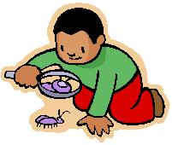
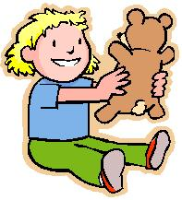
ЛУЧШЕ ВСЕГО ЧЕЛОВЕК ВИДИТ ДО 12 ЛЕТ

Slide 15
НЕДОСТАТКИ ЗРЕНИЯ
ГЛАЗА ВИДЯТ НЕДОСТАТОЧНО ЧЁТКО
ГЛАЗА НЕ РАЗЛИЧАЮТ ЦВЕТА
МЫШЦЫ ГЛАЗ НЕ СПРАВЛЯЮТСЯ С УПРАВЛЕНИЕМ

Slide 16
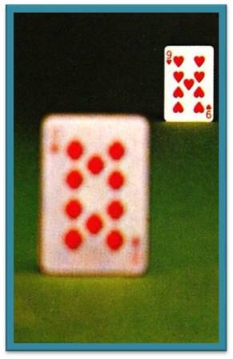
ГЛАЗА ВИДЯТ НЕДОСТАТОЧНО ЧЁТКО
Люди, которые плохо видят предметы вблизи страдают дальнозоркостью, зато хорошо видят предметы вдали.

Slide 17
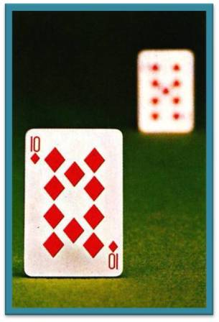
ГЛАЗА ВИДЯТ НЕДОСТАТОЧНО ЧЁТКО
Те люди, которые видят хорошо на расстоянии вытянутой руки, но плохо вдали, страдают близорукостью.

Slide 18
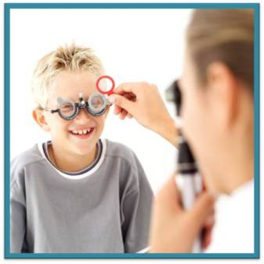
Очки обязательно нужно носить, если у вас плохое зрение.
Определяет зоркость глаз окулист – глазной врач, после осмотра он решит какие очки вам нужно носить.

Slide 19
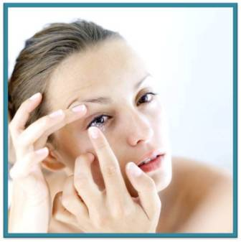
ПО РАЗРЕШЕНИЮ ОКУЛИСТА ОЧКИ МОЖНО ЗАМЕНИТЬ ЛИНЗАМИ

Slide 20
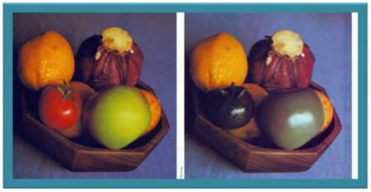
ГЛАЗА НЕ РАЗЛИЧАЮТ ЦВЕТА
(ДАЛЬТОНИЗМ)
НОРМАЛЬНОЕ ЗРЕНИЕ
ДАЛЬТОНИЗМ

Slide 21
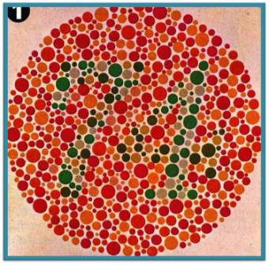
КАКУЮ ЦИФРУ ВЫ ВИДИТЕ?

Slide 22
74- НОРМАЛЬНОЕ ЦВЕТОВОЕ ЗРЕНИЕ. РАЗЛИЧЕНИЕ 3 ОСНОВНЫХ ЦВЕТОВ:КРАСНЫЙ, ЗЕЛНЫЙ, СИНИЙ.
21- КРАСНО-ЗЕЛЁНАЯ ЦВТОВАЯ СЛЕПОТА
(НЕ ОТЛИЧАЮТ КРАСНЫЙ ОТ ЗЕЛЁНОГО)
ПОЛНОЙ ЦВЕТОВОЙ СЛЕПОТОЙ СТРАДАЕТ ОЧЕНЬ МАЛО ЛЮДЕЙ.
ЭТО НАСЛЕДУЕТСЯ ОТ РОДИТЕЛЕЙ. БОЛЬШЕ ПОДВЕРЖЕНЫ МАЛЬЧИКИ. НЕИЗЛЕЧИМО.

Slide 23
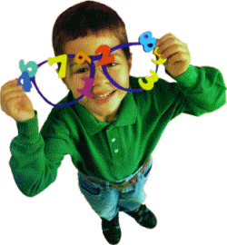
МЫШЦЫ ГЛАЗ НЕ СПРАВЛЯЮТСЯ С УПРАВЛЕНИЕМ (КОСОГЛАЗИЕ)
Три пары глазных мышц

Slide 24
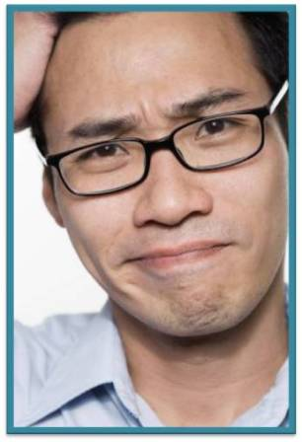
НЕДОСТАТКИ ЗРЕНИЯ МОЖНО ИСПРАВИТЬ, РАЗВИВАЯ МЫШЦЫ ГЛАЗ,
НОСЯ ОЧКИ

Slide 25



Упражнения, которые способствуют снятию напряжения мышц глаза, улучшают кровообращение:
Плотно закрыть глаза, а затем широко открыть их (5-6 раз с интервалом 30 сек)
Посмотреть вверх, вниз, влево, вправо, не поворачивая головы (3-4 раза)
Вращать глазами по кругу по 2-3 сек (3-4 раза)
Быстро-быстро моргать (1 мин)
Смотреть вдаль, сидя перед окном (3-4 раза)

Slide 26
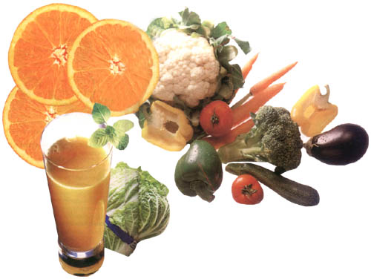
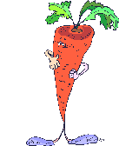

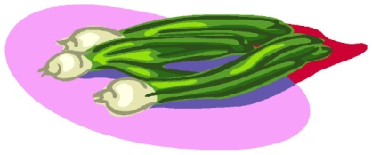




Ешьте продукты с витаминами
морковь, черника,
лук, петрушка, помидоры, красный перец, шиповник

Slide 27

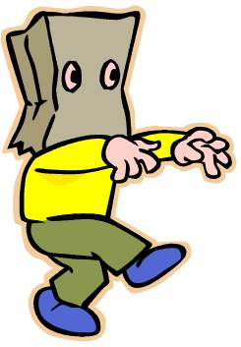
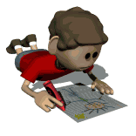




ЧТО МОЖЕТ ИСПОРТИТЬ ЗРЕНИЕ?
ЧТЕНИЕ ЛЁЖА
ПЛОХОЕ ОСВЕЩЕНИЕ
ДОЛГИЙ ПРОСМОТР ТЕЛЕВИЗИОННЫХ ПРОГРАММ,
ДОЛГОЕ ПРИБЫВАНИЕ ЗА КОМПЬЮТЕРОМ
ЗАСОРЕНИЕ ГЛАЗ

Slide 28

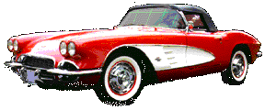

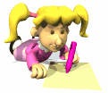
Не читайте в транспорте
Не читайте, не рисуйте лежа в постели.

Slide 29

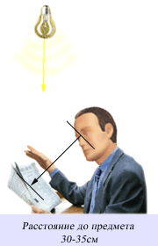
Читайте и рисуйте за столом, в хорошо освещенной комнате, свет должен падать слева.

Slide 30
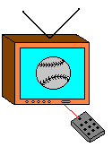

3 метра
Смотрите телевизор на расстоянии не менее 3 метров
и не более 1 часа
1 час

Slide 31
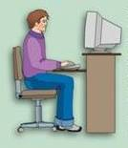
Играйте в компьютерные игры
15-20 минут
50-70 см

Slide 32
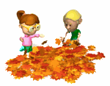
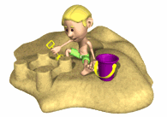
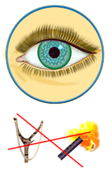
Умывайтесь ежедневно с мылом
Гуляйте часто на свежем воздухе.
.
Не трите глаза грязными руками.
Оберегайте глаза от попадания в них едких и опасных жидкостей.
Берегите глаза от колющих и режущих предметов

Slide 33
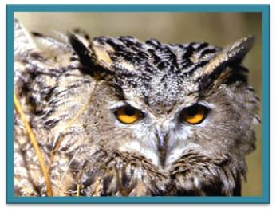
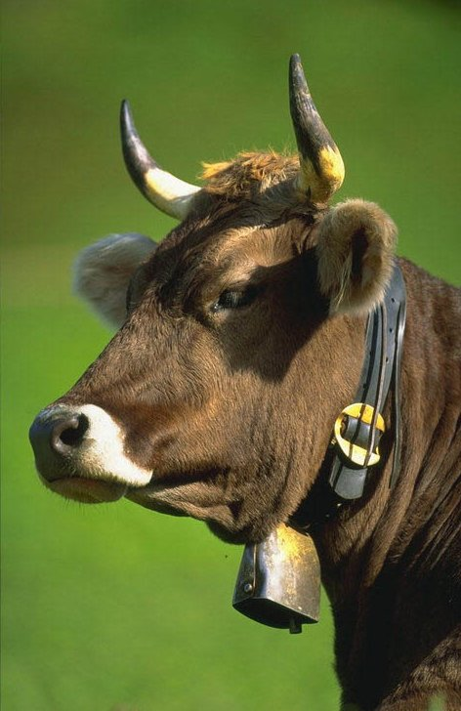
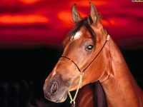
ЖИВОТНЫЕ ВИДЯТ МИР
СОВСЕМ В ДРУГИХ ЦВЕТАХ
У ФИЛИНА ЖЁЛТЫЕ ГЛАЗА

Slide 34
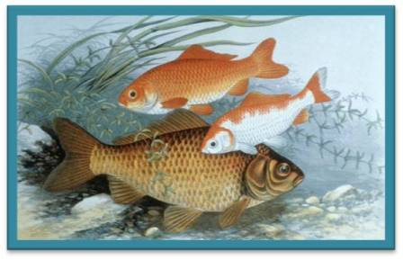
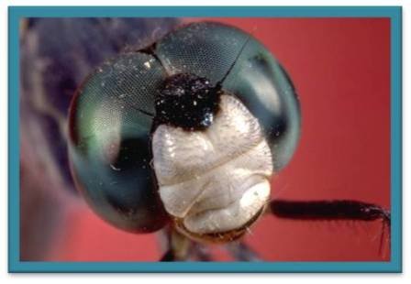
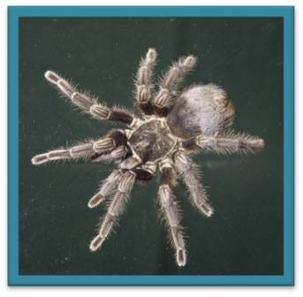
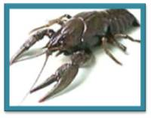
ГЛАЗА МНОГИХ ЖИВОТНЫХ ОТЛИЧАЮТСЯ.
У РЫБ НЕТ ВЕК
У НАСЕКОМЫХ ГЛАЗА СОСТОЯТ ИЗ МНОЖЕСТВА МАЛЕНЬКИХ ГЛАЗКОВ- ФАСЕТОК. ПОЭТОМУ ОНИ ВИДЯТ СРАЗУ ВО МНОГИХ НАПРАВЛЕНИХ
СТЕБЕЛЬЧАТЫЕ ГЛАЗА РАКА РАСТУТ ВСЮ ЖИЗНЬ
У ПАУКОВ БЫВАЕТ 2, 4 ИЛИ 8 ГЛАЗ

Slide 35
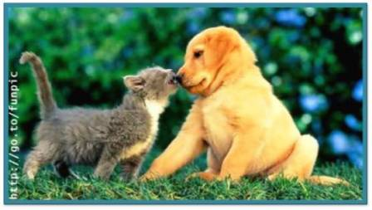
СОБАКИ И КОШКИ
НЕ ВИДЯТ КРАСНЫЙ И ОРАНЖЕВЫЕ ЦВЕТА,
НО ХОРОШО РАЗЛИЧАЮТ ОТТЕНКИ СЕРОГО ЦВЕТА

Slide 36

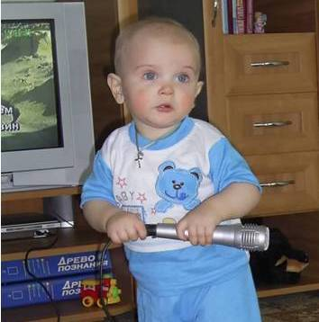
УШИ- ОРГАН СЛУХА И РАВНОВЕСИЯ.
ДАЮТ ЧЕЛОВЕКУ ИНФОРМАЦИЮ О РАЗНООБРАЗНЫХ ЗВУКАХ.
ЧЕЛОВЕК СЛЫШИТ ДВУМЯ УШАМИ, ПОЭТОМУ МОЖНО ОПРЕДЕЛИТЬ НАПРАВЛЕНИЕ ЗВУКА

Slide 37
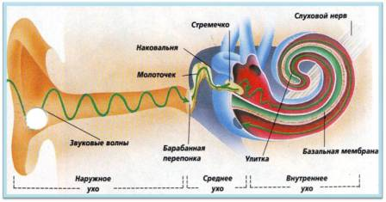
КАК УСТРОЕНО УХО?
ПОЛУКРУЖНЫЕ КАНАЛЫ
УШНАЯ РАКОВИНА
СЛУХОВОЙ НЕРВ
СЛУХОВЫЕ КОСТОЧКИ
СЛУХОВОЙ ПРОХОД
БАРАБАННАЯ ПЕРЕПОНКА
УЛИТКА

Slide 38
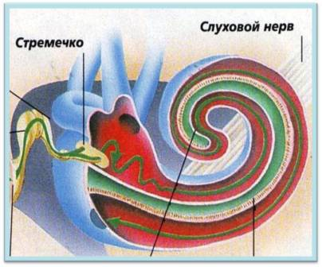
В ПОЛУКРУЖНЫХ КАНАЛАХ НАХОДИТСЯ ЖИДКОСТЬ.
ПРИ ДВЕЖЕНИИ ЖИДКОСТЬ КОЛЕБЛЕТСЯ И ДАВИТ НА НЕРВНЫЕ ОКОНЧАНИЯ.
ОНИ ПЕРЕДАЮТ В МОЗГ СООБЩЕНИЯ, КУДА ТЫ НАКЛОНИЛСЯ.
КАК ЧЕЛОВЕК СОХРАНЯЕТ РАВНОВЕСИЕ?
ПОЛУКРУЖНЫЕ КАНАЛЫ

Slide 39



НЕКОТОРЫЕ ЖИВОТНЫЕ СЛЫШАТ ДРУГИМИ ЧАСТЯМИ ТЕЛА.
РЫБЫ «СЛЫШАТ», ВОСПРИНИМАЯ КОЛЕБАНИЯ ВОДЫ.
У КУЗНЕЧИКА ОРГАН СЛУХА НАХОДИТСЯ НА ЕГО НОГАХ.
ЗМЕИ НЕ ИМЕЮТ УШЕЙ. ОНИ УЛАВЛИВАЮТ ТЕЛОМ КОЛЕБАНИЯ ЗЕМЛИ.

Slide 40

ЯЗЫК- ОРГАН ВКУСА.
ОН ДАЁТ ЧЕЛОВЕКУ ИНФОРМАЦИЮ О РАЗЛИЧНЫХ ВКУСАХ.
ЯЗЫК

Slide 41

НЁБНЫЙ ЯЗЫЧОК
ЯЗЫК – ЭТО МЫШЦА, КОТОРАЯ МОЖЕТ ЧУВСТВОВАТЬ ВКУС ЕДЫ.
ЯЗЫК

Slide 42

На языке есть маленькие пупырышки, которые
называются вкусовыми сосочками.
Вкусовые сосочки
определяют, хороша ли еда для тебя.
УВЕЛИЧЕНЫЙ УЧАСТОК ЯЗЫКА

Slide 43





ГОРЬКОЕ
КИСЛОТА
СОЛЬ
КАЖДАЯ ЧАСТЬ ЯЗЫКА РАСПОЗНАЁТ ОПРЕДЕЛЁННЫЙ ВКУС
СЛАДОСЬ

Slide 44











НОС- ОРГАН ОБОНЯНИЯ.
ОБОНЯНИЕ- ПРОЦЕСС ВОСПРИЯТИЯ ЗАПАХА. ОБОНЯНИЕ НЕОБХОДИМО, ЧТОБЫ УЗНАВАТЬ, СЪЕДОБНА ЛИ ПИЩА, СВЕЖА ЛИ ВОДА И Т.Д.

Slide 45

НА СЛИЗИСТОЙ ПОВЕРХНОСТИ НОСА НАХОДИТСЯ УЧАСТОК, ЧУВСТВИТЕЛЬНЫЙ К РАЗЛИЧНЫМ ЗАПАХАМ- ОБОНЯТЕЛЬНАЯ ОБЛАСТЬ. ЕГО ПЛОЩАДЬ 1 СМ²

Slide 46

ОБОНЯТЕЛЬНАЯ ОБЛАСТЬ
ЗАПАХ ГАРИ
ЗЛОВОНИЕ
СМОЛИСТЫЙ
ПРЯНЫЙ
ФРУКТОВЫЙ
ЦВЕТОЧНЫЙ

Slide 47



Неприятные, опасные запахи
:
ВЫХЛОПНЫЕ
ГАЗЫ
ДЫМ,
ПОЖАР.
УТЕЧКА ГАЗА

Slide 48
ОСТРОТА ОБОНЯНИЯ ЗАВИСИТ ОТ ТЕМПЕРАТУРЫ И ВЛАЖНОСТИ ВОЗДУХА. ОНА СНИЖАЕТСЯ ПРИ НАСМОРКЕ И НЕКОТОРЫХ ДРУГИХ ЗАБОЛЕВАНИЯХ.

Slide 49

В КИТАЕ ОЧЕНЬ РАСПРОСТРАНЁН ТОЧЕЧНЫЙ МАССАЖ
ТОЧКИ, ИСПОЛЬЗУЕМЫЕ ПРИ НАСМОРКЕ

Slide 50
Дыхательная гимнастика
Подняться на носки - вдох носом,
опуститься – выдох ртом.
(Это упражнение использовали ещё в Древнем Китае.
Настрой такой: вдохнём все хорошее – радость, здоровье, хорошее настроение;
выдохнем все плохое – злость, зависть, гнев и т.д.)

Slide 51



ОТОЛАРИНГОЛОГ
ВРАЧ, ЗАНИМАЮЩИЙСЯ ЛЕЧЕНИЕМ ПРИ ЗАБОЛЕВАНИЯХ УХА И НОСА.

Slide 52



КОЖА- ОРГАН ОСЯЗАНИЕ.
ОСЯЗАНИЕ- РАСПОЗНАВАНИЕ ПРЕДМЕТОВ ПУТЁМ СОПРИКОСНОВЕНИЯ С НИМИ, НА ОЩУПЬ.

Slide 53








НЕРВНЫЕ ОКОНЧАНИЯ НА КОЖЕ ПОМОГАЮТ НАМ ОЩУЩАТЬ ТЁПЛОЕ И ХОЛОДНОЕ, МЯГКОЕ И ТВЁРДОЕ, ПУШИСТОЕ И КОЛЮЧЕЕ, СУХОЕ И ВЛАЖНОЕ, ВОСПРИНИМАТЬ ЧУВСТВО БОЛИ.

Slide 54

БОЛЬШЕ ВСЕГО НЕРВНЫХ ОКОНЧАНИЙ НАХОДИТСЯ В ПОДУШЕЧКАХ ПАЛЬЦЕВ РУК.

